Slide 1



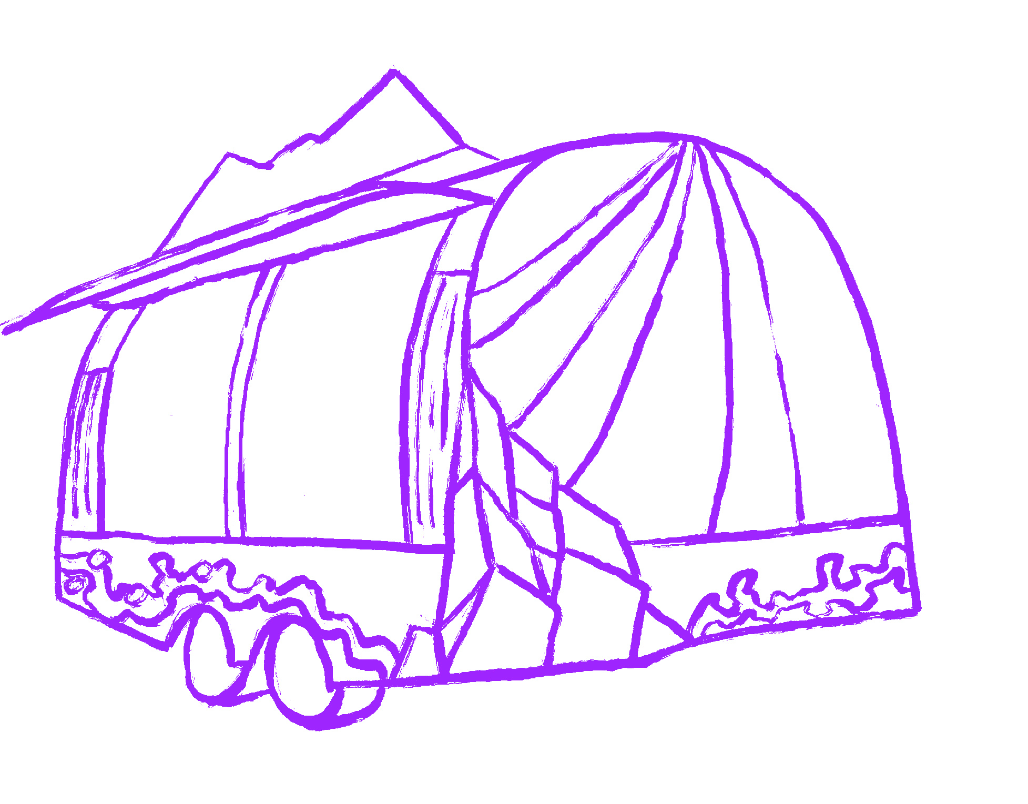

Арктический Стритфуд
1

Slide 2


АКТУАЛЬНОСТЬ ПРОЕКТА
Потребность в питании на массовых мероприятиях на улице
Тренд на персонализацию городов и применение этнических элементов в дизайне
Мировой тренд организации точек быстрого питания в туристических местах

Slide 3

ЦЕЛЕВАЯ АУДИТОРИЯ
Туристы города и посетители туристических объектов в области
Посетители городских мероприятий на улице, фестивалей
Молодая аудитория, заинтересованная в быстром питании в принципе
Взрослая аудитория, заинтересованная в питании, отличном от более стандартного фастфуда
3

Slide 4

ПРОБЛЕМА
Малое количество пунктов быстрого питания во многих туристических местах и населенных пунктах Мурманской области
Не нативное представление северной идентичности как бренда
(про вредную еду)
4

Slide 5

РЕШЕНИЕ
Передвижные точки быстрого питания, отражающие северную идентичность
Проект возможен для реализации на мероприятиях на улице
Обеспечение питания рядом с мероприятием, туристическим объектом
(про правильное питание)
5

Slide 6
ЦЕННОСТЬ, ЦЕННОСТНОЕ ПРЕДЛОЖЕНИЕ
Мы, команда Арктический стритфуд
помогаем местным и зарубежным посетителям получать питание на туристических местах и уличных мероприятиях, а также заинтересовываться северной тематикой
в ситуации современного рынка питания
решать проблему доступа к питанию у туристических объектов и недостатка оригинальных точек быстрого питания с местным колоритом
с помощью специализированного питания.
и получать удовлетворение потребности в еде на улице а также эстетической потребности
6

Slide 7
КОНКУРЕНТЫ
точки быстрого питания ( кафе, кофейни, производители шаурмы)
Сильные стороны: узнаваемость брендов, понятное и знакомое клиенту меню
Стратегия: курс на легко считываемый клиетном северный колорит
7

Slide 8
БИЗНЕС-МОДЕЛЬ
Точки представляют собой фудтраки, оборудованные для приготовления пищи
Оформление внешнего вида фудтрака будет отсылать к природе Мурманской области, для оформления меню и упаковки продуктов используется саамская символика
Размещение точек в небольших населенных пунктах и возле туристических объектов
Сотрудничество с администрацией области и организаторами мероприятий для размещения точек на мероприятиях на улице, фестивалях
8

Slide 9
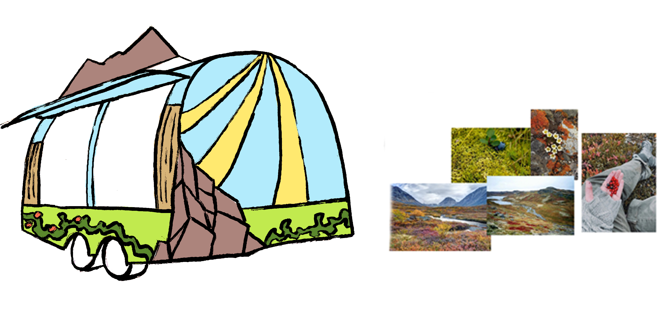
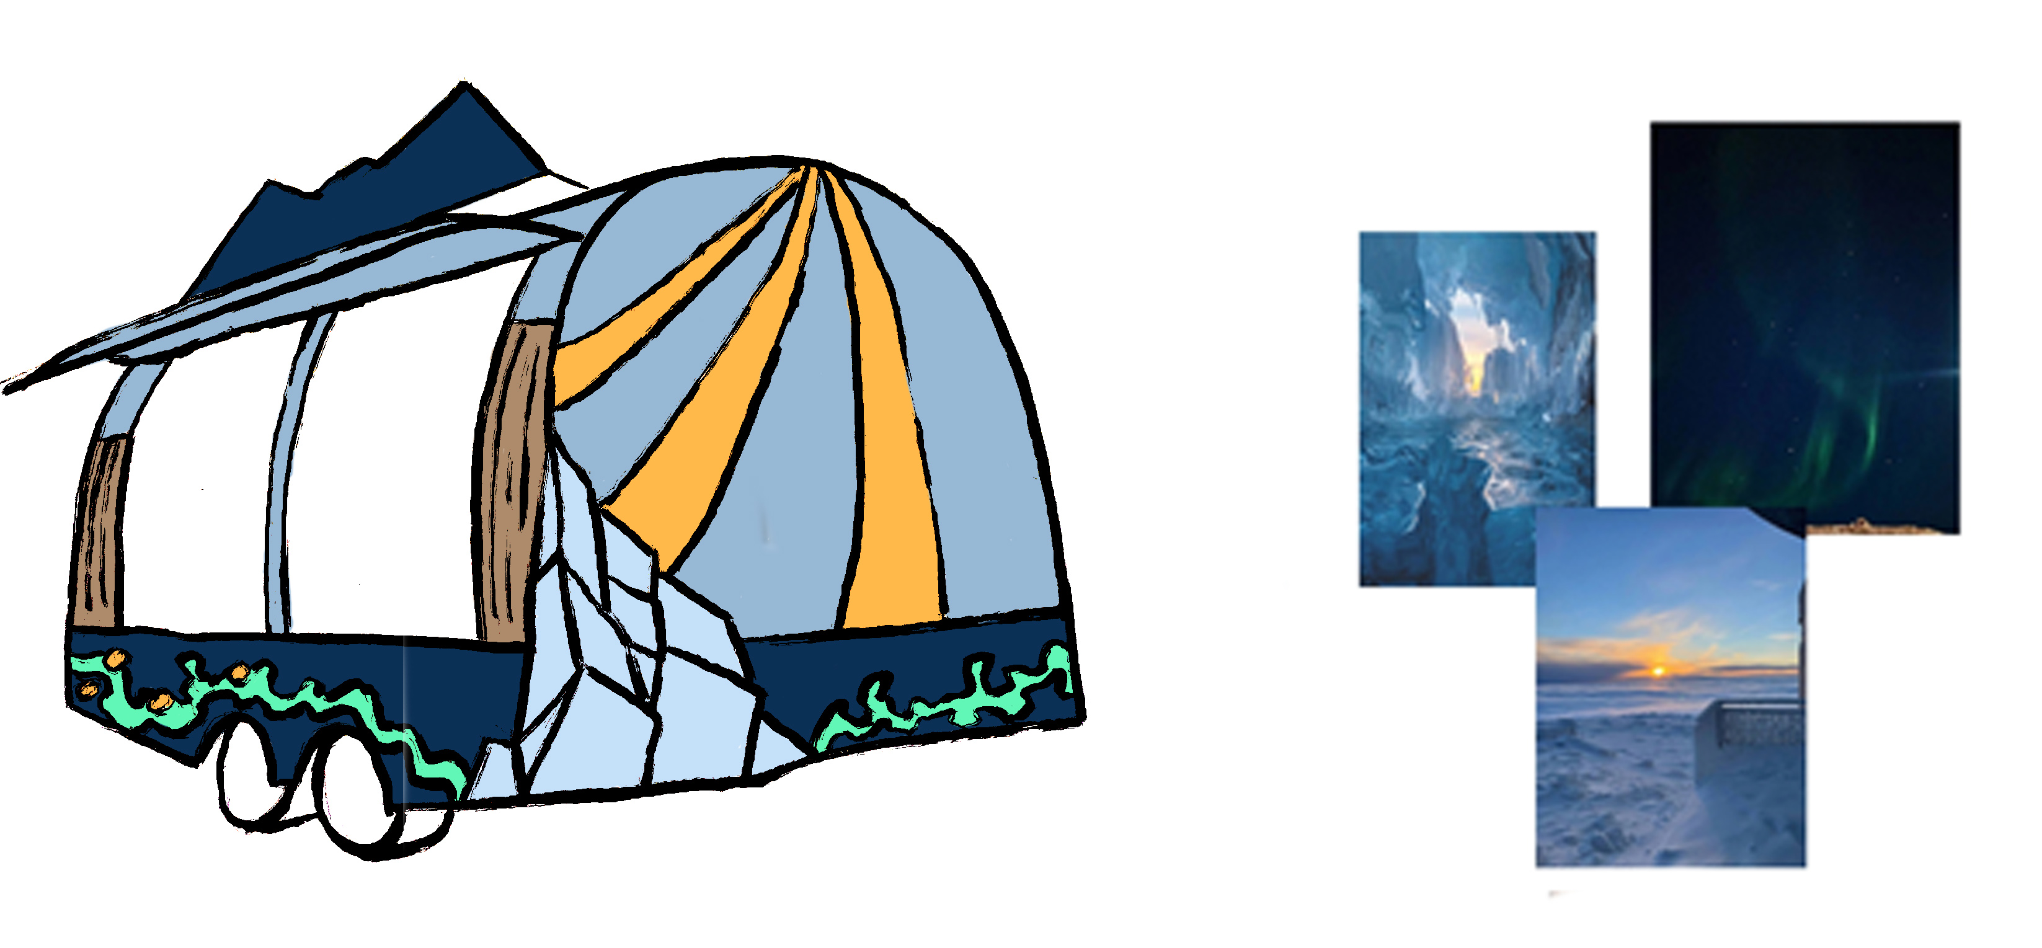
Визуальная концепция

Slide 10
РЫНОК
B2C (business-to-consumer, «бизнес для потребителя»)
Ожидаемый охват на городских праздниках до 3 тыс. человек
Городские праздники: высокий уровень конкуренции
Ожидаемый охват на мероприятиях в Териберке до 1 тыс. человек
10

Slide 11
КОМАНДА СТАРТАПА
РОЛЬ | ФАМИЛИЯ ИМЯ
ЛИДЕР (CEO) | Колесникова Анна
ТЕХНОЛОГ, РАЗРАБОТЧИК (CTO) | Корепин Степан, Шепелев Кирилл
МАРКЕТОЛОГ (СMO) | Миловидова Анастасия Ващенко Светлана
11

Slide 12

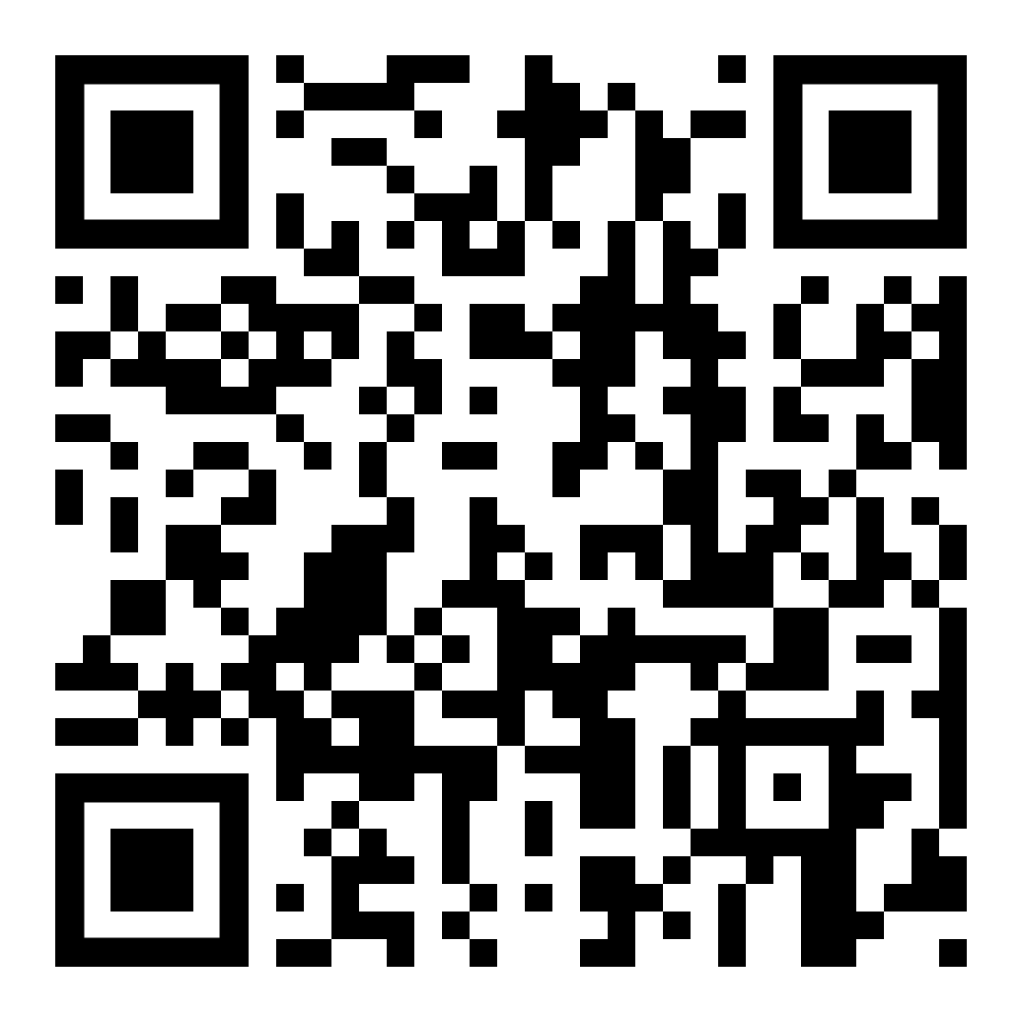
ССЫЛКА НА ПРОЕКТ
12

